Slide 1











JavaScript事件
浏览器中的交互基础

Slide 2


u
理解事件三要素，理解事件流机制
学习目标
掌握事件监听方法
u
Learning Objectives
u
学习事件对象属性
u
掌握事件委托模式

Slide 3

一、JavaScript事件简介
目标：掌握JS核心语法，理解异步编程，能构建交互式Web应用，搭建出一个动态网页。
浏览器中的交互基础
事件概述：
- 用户或浏览器的动作触发
- 实现页面交互的基础
- DOM事件处理机制
- 事件驱动编程模型
重要性：
1. 实现用户交互
2. 响应浏览器行为
3. 动态更新页面
4. 提升用户体验
重要概念：
- 事件源
- 事件类型
- 事件处理程序
- 事件冒泡与捕获
- 事件委托优化

Slide 4
一、事件三要素
目标：掌握JS核心语法，理解异步编程，能构建交互式Web应用，搭建出一个动态网页。
事件处理的基本组成
1. 事件源(Event Source)：
- HTML元素对象
- 触发事件的DOM元素
- 如按钮、链接等
2. 事件类型(Event Type)：
- click：点击事件
- mouseover：鼠标悬停
- keydown：键盘按下
- submit：表单提交
3. 事件处理程序(Event Handler)：
- 响应事件的函数
- 定义具体行为
- 事件触发时执行
示例代码：
const button = document.querySelector('button');
button.addEventListener('click', function() {
alert('按钮被点击！');
});

Slide 5
一、事件监听方法
目标：掌握JS核心语法，理解异步编程，能构建交互式Web应用，搭建出一个动态网页。
添加事件监听器
1. addEventListener方法：
const button = document.querySelector('button');
button.addEventListener('click', function(event) {
console.log('事件类型：', event.type);
console.log('目标元素：', event.target);
console.log(`鼠标点击位置 (${event.clientX}, ${event.clientY})`);
});
2. 事件处理程序参数：
- 第一个参数：事件类型（字符串）
- 第二个参数：回调函数
- 第三个参数：捕获/冒泡阶段（可选）
3. 移除事件监听：
function handleClick(event) {
console.log('点击事件触发');
}
element.addEventListener('click', handleClick);
element.removeEventListener('click', handleClick);

Slide 6
一、事件对象
目标：掌握JS核心语法，理解异步编程，能构建交互式Web应用，搭建出一个动态网页。
Event对象的属性和方法
1. 常用属性：
- type: 事件类型
- target: 触发事件的元素
- currentTarget: 当前处理事件的元素
- clientX/clientY: 鼠标坐标
- keyCode: 键盘按键码
2. 常用方法：
- preventDefault(): 阻止默认行为
- stopPropagation(): 阻止事件冒泡
- stopImmediatePropagation(): 阻止其他监听器
示例代码：
document.querySelector('form').addEventListener('submit', function(event) {
event.preventDefault(); // 阻止表单提交
console.log('表单提交被阻止');
});
document.querySelector('a').addEventListener('click', function(event) {
event.preventDefault(); // 阻止链接跳转
console.log('链接跳转被阻止');
});

Slide 7
一、事件流
目标：掌握JS核心语法，理解异步编程，能构建交互式Web应用，搭建出一个动态网页。
事件冒泡与捕获机制
1. 事件流三个阶段：
- 捕获阶段：从外到内
- 目标阶段：到达目标元素
- 冒泡阶段：从内到外
2. 事件冒泡示例：
// 在冒泡阶段处理事件
button.addEventListener('click', function() {
alert('按钮在冒泡阶段被点击！');
}, false);
3. 事件捕获示例：
// 在捕获阶段处理事件
button.addEventListener('click', function() {
alert('按钮在捕获阶段被点击！');
}, true);
4. 阻止事件冒泡：
element.addEventListener('click', function(event) {
event.stopPropagation();
console.log('事件冒泡被阻止');
});

Slide 8
一、事件委托
目标：掌握JS核心语法，理解异步编程，能构建交互式Web应用，搭建出一个动态网页。
利用事件冒泡实现事件委托
1. 事件委托原理：
const ul = document.querySelector('ul');
ul.addEventListener('click', function(event) {
if (event.target.tagName.toLowerCase() === 'li') {
alert(`第 ${event.target.textContent} 个 li 被点击了！`);
}
});
2. 事件委托优点：
- 减少事件监听器数量
- 动态元素自动绑定事件
- 提高性能
- 节省内存
3. 适用场景：
- 列表项点击
- 表格行操作
- 动态添加的元素
- 菜单项选择

Slide 9
一、自定义事件
目标：掌握JS核心语法，理解异步编程，能构建交互式Web应用，搭建出一个动态网页。
创建和触发自定义事件
1. 创建自定义事件：
const customEvent = new CustomEvent('myEvent', {
detail: { message: '这是一个自定义事件' }
});
2. 监听自定义事件：
document.addEventListener('myEvent', (event) => {
console.log('自定义事件被触发了：', event.detail.message);
});
3. 触发自定义事件：
document.dispatchEvent(customEvent);
4. 使用场景：
- 组件间通信
- 状态变更通知
- 自定义交互行为
- 模块解耦

Slide 10
一、常见事件类型
目标：掌握JS核心语法，理解异步编程，能构建交互式Web应用，搭建出一个动态网页。
常用DOM事件分类
1. 鼠标事件：
- click: 点击事件
- dblclick: 双击事件
- mouseover: 鼠标移入
- mouseout: 鼠标移出
- mousemove: 鼠标移动
2. 键盘事件：
- keydown: 键盘按下
- keyup: 键盘释放
- keypress: 键盘按压
3. 表单事件：
- submit: 表单提交
- change: 值改变
- focus: 获得焦点
- blur: 失去焦点
4. 文档/窗口事件：
- load: 加载完成
- unload: 页面卸载
- resize: 调整大小
- scroll: 页面滚动

Slide 11
一、事件性能优化
目标：掌握JS核心语法，理解异步编程，能构建交互式Web应用，搭建出一个动态网页。
提升事件处理性能
1. 事件委托优化：
// 不推荐
for(let i = 0; i < 100; i++) {
document.querySelector(`#item${i}`).addEventListener('click', handler);
}
// 推荐
document.querySelector('.container').addEventListener('click', function(e) {
if(e.target.matches('.item')) {
handler(e);
}
});
2. 防抖与节流：
// 防抖示例
function debounce(fn, delay) {
let timer = null;
return function() {
clearTimeout(timer);
timer = setTimeout(() => fn.apply(this, arguments), delay);
}
}
// 节流示例
function throttle(fn, delay) {
let flag = true;
return function() {
if(!flag) return;
flag = false;
setTimeout(() => {
fn.apply(this, arguments);
flag = true;
}, delay);
}
}

Slide 12
一、事件应用实例
目标：掌握JS核心语法，理解异步编程，能构建交互式Web应用，搭建出一个动态网页。
实际开发中的事件应用
1. 表单验证：
const form = document.querySelector('form');
form.addEventListener('submit', function(e) {
e.preventDefault();
const username = form.username.value;
const password = form.password.value;
if(!username || !password) {
alert('用户名和密码不能为空！');
return;
}
// 提交表单
});
2. 图片预览：
const fileInput = document.querySelector('input[type="file"]');
const preview = document.querySelector('.preview');
fileInput.addEventListener('change', function(e) {
const file = e.target.files[0];
const reader = new FileReader();
reader.onload = function(e) {
preview.src = e.target.result;
}
reader.readAsDataURL(file);
});

Slide 13
一、课后练习
目标：掌握JS核心语法，理解异步编程，能构建交互式Web应用，搭建出一个动态网页。
练习1：点击计数器
// 实现一个按钮点击计数器
function createCounter() {
let count = 0;
const button = document.querySelector('#counter');
const display = document.querySelector('#display');
button.addEventListener('click', function() {
count++;
display.textContent = `点击次数：${count}`;
});
}
练习2：事件委托实现
// 使用事件委托处理动态添加的列表项
function handleList() {
const ul = document.querySelector('#list');
ul.addEventListener('click', function(e) {
if(e.target.tagName.toLowerCase() === 'li') {
e.target.style.backgroundColor = 'lightblue';
}
});
}

Slide 14
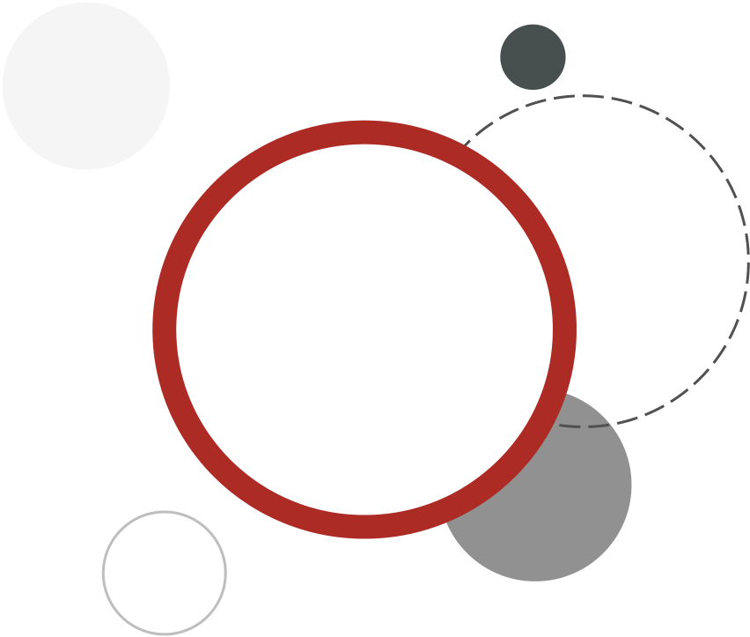
一、总结
本章要点
1. 核心概念：
- 事件三要素
事件源
事件类型
事件处理程序
- 事件流机制
捕获阶段
目标阶段
冒泡阶段
2. 重要技术：
- 事件监听
addEventListener
removeEventListener
- 事件对象
event.target
event.preventDefault()
event.stopPropagation()
3. 优化方案：
- 事件委托
- 防抖节流
- 及时移除
- 避免内存泄漏
4. 实践要点：
- 合理使用事件委托
- 注意性能优化
- 处理兼容性问题
- 遵循最佳实践
总结
总结

